Slide 1
CS1126 计算社会科学导论 —— 课程简介
金耀辉、许岩岩
2023年2月16日

Slide 3
课程目标
介绍计算社会科学研究问题与研究方法，引导学生从交叉学科、系统科学的视角探究社会发展进程中的重要问题及学习潜在解决方案。
了解社会科学研究的典型问题及传统研究方法，了解计算社会科学这一新的交叉学科研究新范式，了解利用大数据的视角客观分析社会学现象和问题，以社会发展进程中的重大问题为引导，增强对人类和社会发展的关注，提升学习热情。
掌握基本的社会学大数据处理与分析方法，掌握Python处理数据的基本操作，包括数据获取、数据清洗、数据关联性分析、数据可视化等，增强面对复杂社会现象的理性分析能力。
了解计算社会科学研究的典型场景，包括人类行为、交通拥堵、社交网络、疫情传播等，了解场景中设计的主要问题、数据与研究价值，增强对社会复杂系统的认知，学习如何利用专业知识解决社会问题，为社会公益贡献力量、推进社会可持续发展。
掌握计算社会科学研究的基本建模方法，包括复杂网络分析方法、人类动力学、社会力模型、智能体模拟等理论模型与建模方法。学习从宏观、系统的视角看待复杂的社会系统，提升面对复杂问题的全局思考能力。
掌握基本的社会数据挖掘与人工智能分析方法，包括时间序列分析、文本分析、时空数据挖掘、以及典型人工智能模型等，提高社会学大数据分析挖掘能力。
学习在《Nature》、《Science》系列期刊发表的经典计算社会科学研究工作，学习国际知名团队的研究思路，以小组形式开展计算社会科学课题研究，最终形成科研成果汇报与研究报告，学会利用自身知识解决现实问题、形成抽象思维与建模能力。
掌握基本的开源工具使用方法，了解科研数据及代码开源、算法模型可复现性等开源文化对科学进步的推动作用。

Slide 4

任课教师简介
金耀辉，上海交通大学 · 人工智能研究院 长聘教授
上海交通大学智慧法院研究院副院长、人工智能研究院总工程师
提升政府治理能力大数据应用技术国家工程实验室 专家委员会委员
木兰开源社区技术委员会委员
上海市公共数据开放专家委员会成员
研究领域：长期从事人工智能和通信网络应用研究，近年来专注数据治理与共享架构、 自然语言理解与深度学习、时空数据挖掘与应用，特别是人工智能与法律人文、公共管理交叉研究
项目经验：科技部863计划“高性能宽带通信网”重大专项任务专家组副组长，科技部重点研发计划“全流程管控的精细化执行技术及装备研究”（2018-2021）项目负责人，科技部重点研发计划“法检司协同分布式大数据融合关键技术研究”（2023-2026）项目负责人，上海市科技进步一等奖
主要成果：近5年在AAAI、IJCAI、MM、ACL、EMNLP、COLING等人工智能领域顶会上发表论文21篇，拥有发明专利18项

Slide 5
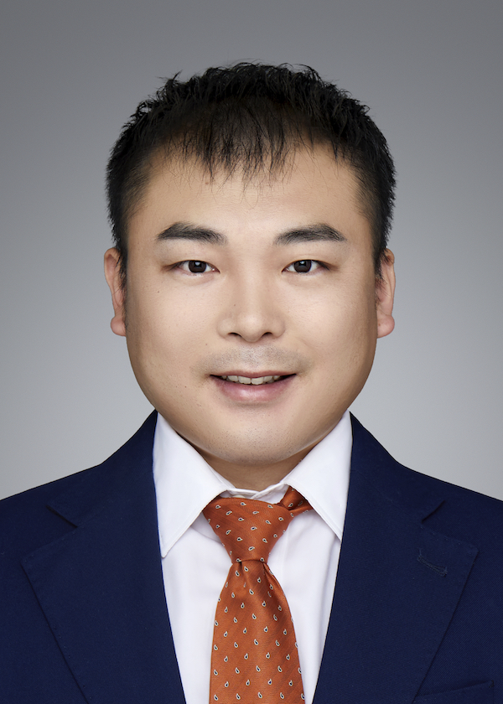

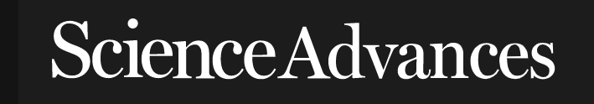
任课教师简介
许岩岩，上海交通大学 · 人工智能研究院 长聘教轨副教授
博士后研究员 / UC Berkeley (2018-2020)
博士后研究员 / MIT (2015-2018)
客座博士后研究员 / 劳伦斯伯克利国家实验室 (2017-2018)
研究领域：人工智能交叉应用、人类动力学、复杂系统建模与优化、计算城市科学
科研课题：
学术成果：
国家海外优秀青年基金 (2021年)
上海市海外领军人才（2021）
上海市浦江人才计划（2021）
国家自然基金青年项目（2021）
科技部重点研发子课题（2022）
科技合作：工商银行、eBay、联通数科、上海电信
发表SCI及人工智能会议学术论文30余篇
自然子刊 Nature Energy（IF=67）
科学子刊 Science Advances（IF=14）
人工智能顶级会议 IJCAI等
J. R. Soc. Interface（英国皇家学会旗舰综合期刊）

Slide 6
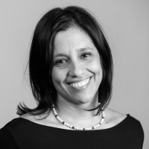
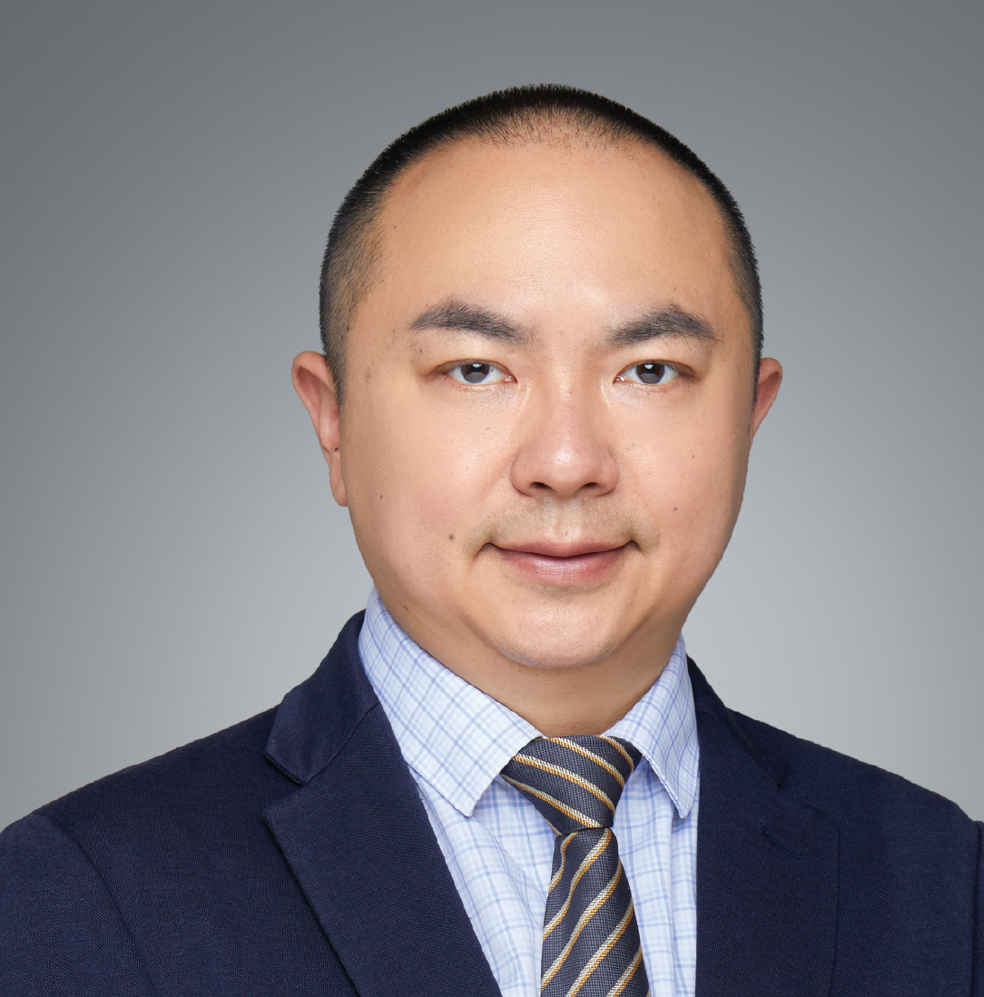
课程学术顾问
Prof. Marta Gonzalez
DCRP & CEE
UC Berkeley
研究方向：人类动力学、计算社会科学、复杂系统
杨力 长聘教授
凯原法学院
智慧法院研究院
研究方向：智慧司法、社会治理
何浩 副教授
电子信息与电气工程学院
研究方向：自然语言处理、法律科技
史冬波 副研究员
国际与公共事务学院
研究方向：创新经济学，战略管理
李春晓 助理教授
安泰经济与管理学院
研究方向：信息系统、普惠金融

Slide 7
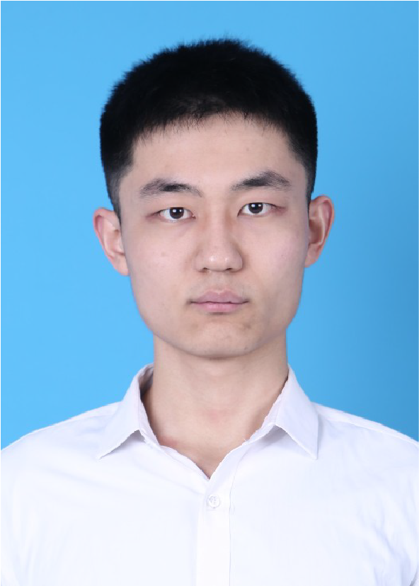
课程助教
赵帅
人工智能研究院 博士后
凯原法学院 法学博士
研究方向：计算法学
黄劭煜
人工智能研究院
2022级博士研究生
研究方向：计算城市科学
胡钊萍
人工智能研究院
2021级硕士研究生
研究方向：时空数据挖掘

Slide 8
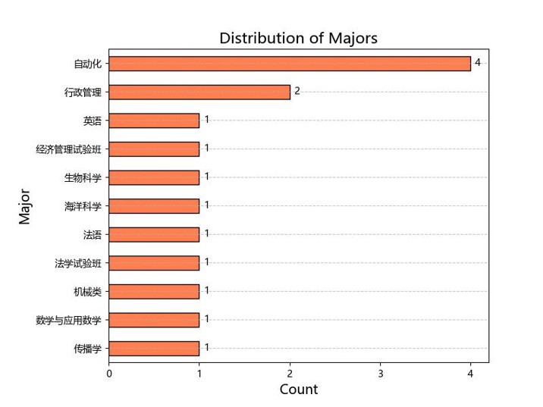
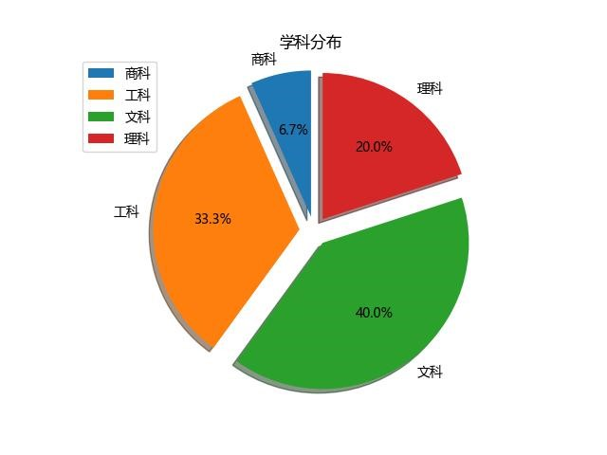
关于你们

Slide 9
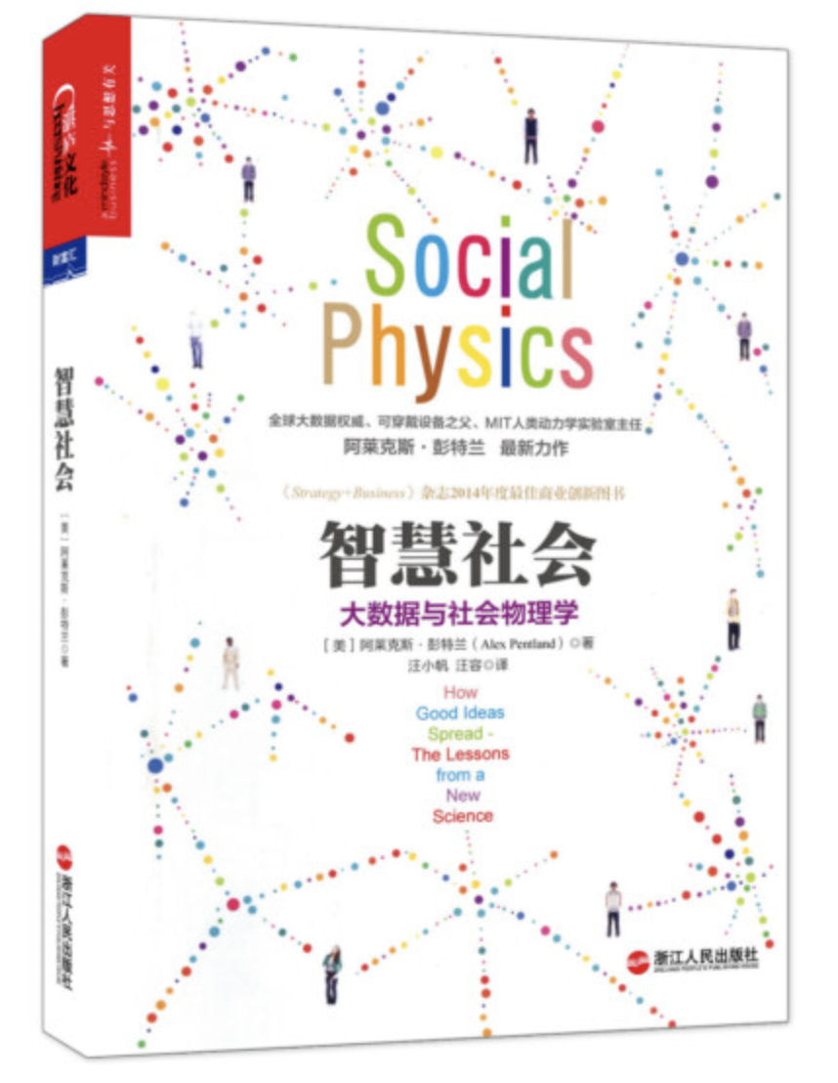
课程简介
参考教材
参考教材
Office hour
阿莱克斯•彭特兰（Alex Pentland）
MIT人类动力学实验室主任、Media Lab联合创始人 全球大数据专业、可穿戴设备之父

Slide 10
课程简介

Slide 11
课程简介

Slide 12
课程结构
内容大纲

Slide 13
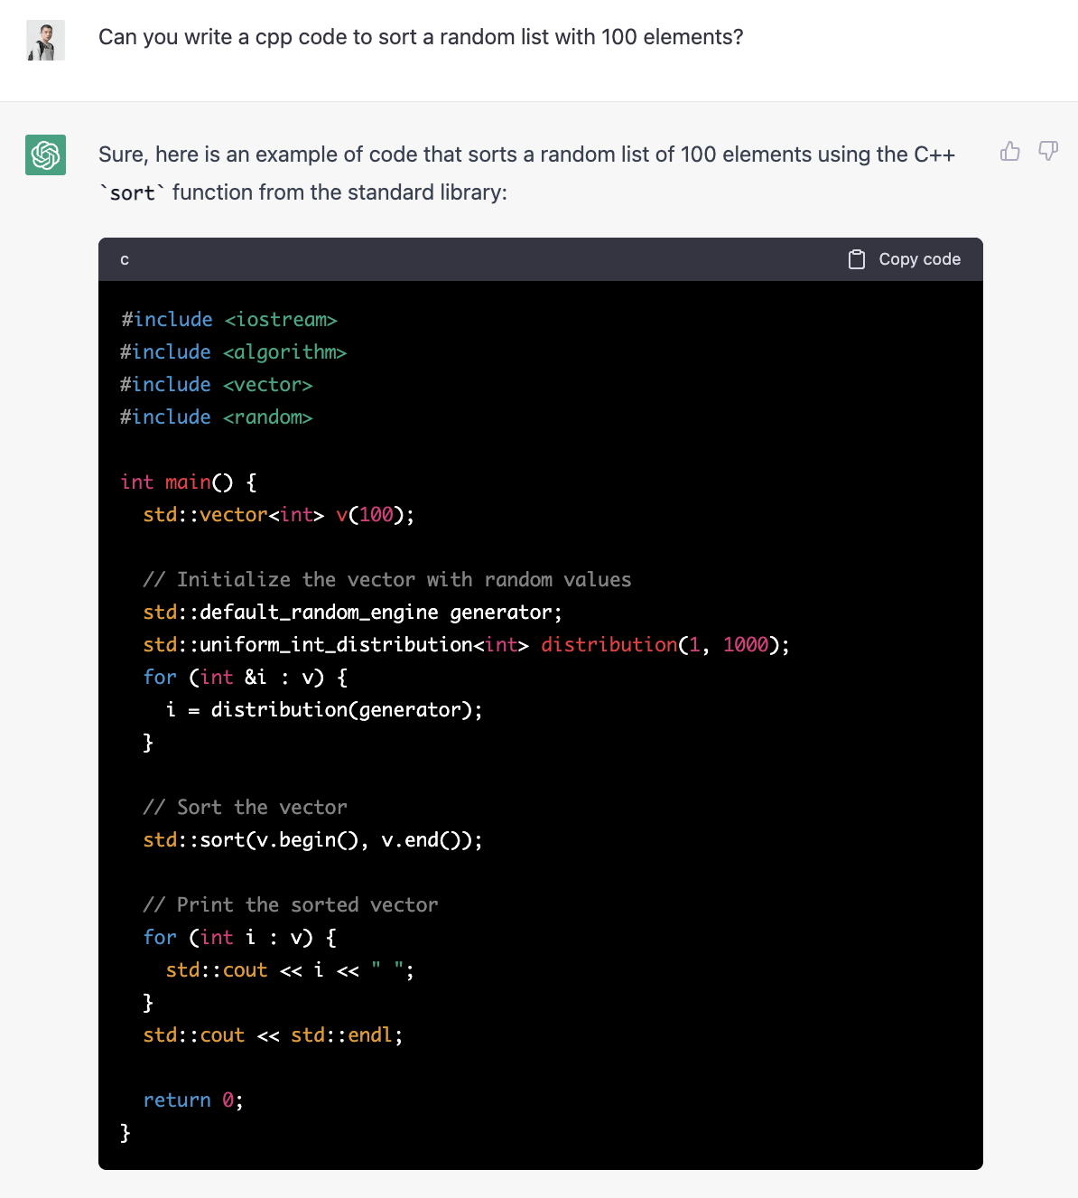

考核方式
（1）出勤与课堂表现：10%
（2）平时作业: 30%
（3）课程项目 60%，其中课程项目演讲30%，课程论文30%。注：每个项目小组由3名同学组成，1名老师或博士生单独指导。
在规定的时间之前提交作业
鼓励交流讨论，但是作业要独立完成
ChatGPT 仅可作为辅助参考工具
学术规范

Slide 14

Office Hour
金耀辉：
Email: jinyh@sjtu.edu.cn
许岩岩：
Email: yanyanxu@sjtu.edu.cn
Office Hour: 周五下午 3:00-5:00，软件大楼5-512
在线答疑：微信群，canvas讨论。

Slide 15
计算社会科学导论 —— 计算社会科学发展简介
金耀辉、许岩岩
2023年2月16日

Slide 16
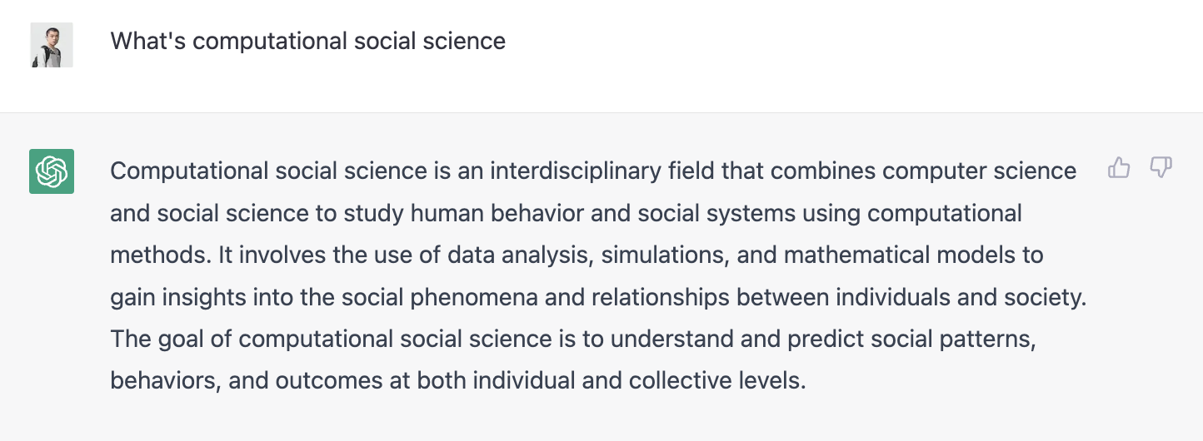


什么是计算社会科学
计算社会科学是一个跨学科领域，它结合了计算机科学和社会科学，利用计算方法研究人类行为和社会系统。它涉及使用数据分析、模拟和数学模型来获得对社会现象和个人与社会之间关系的洞察力。计算社会科学的目标是理解和预测个人和集体层面的社会模式、行为和结果。
+
ChatGPT

Slide 17

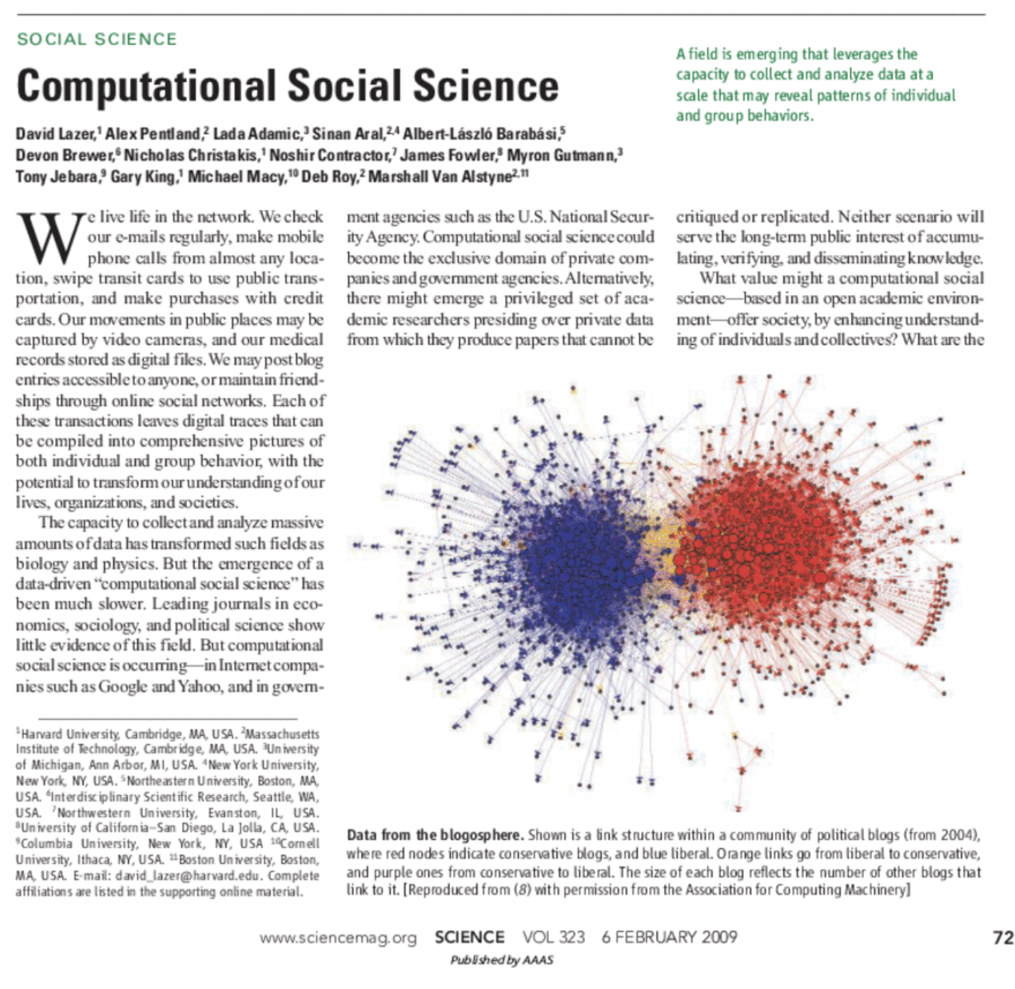
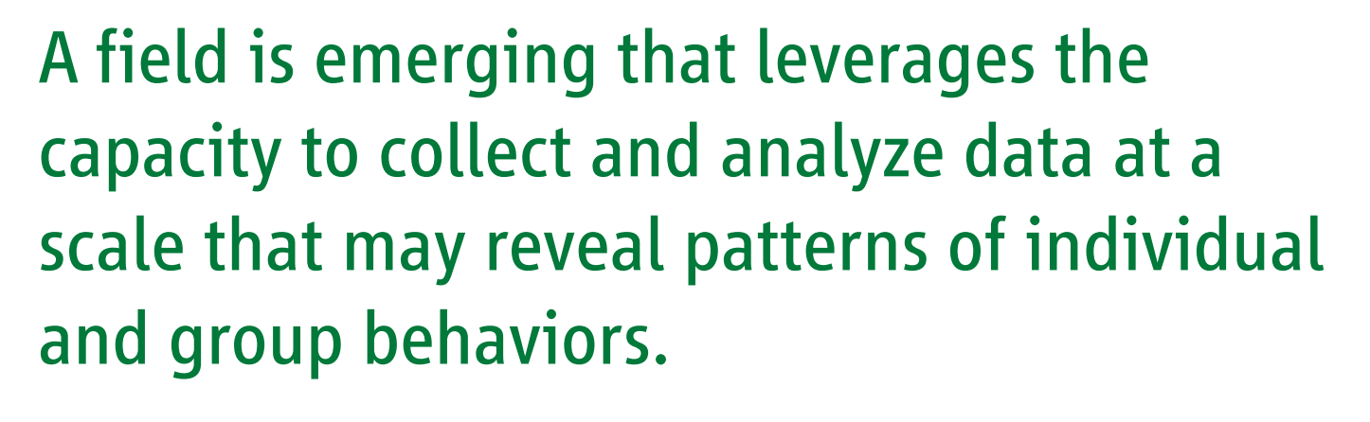
计算社会科学 —— 社会科学的全新研究范式
新的研究领域正在浮现，它利用大规模数据采集和分析能力，试图揭示社会系统中的个人和群体行为模式。
D. Lazer et al., 2009, Science

Slide 18
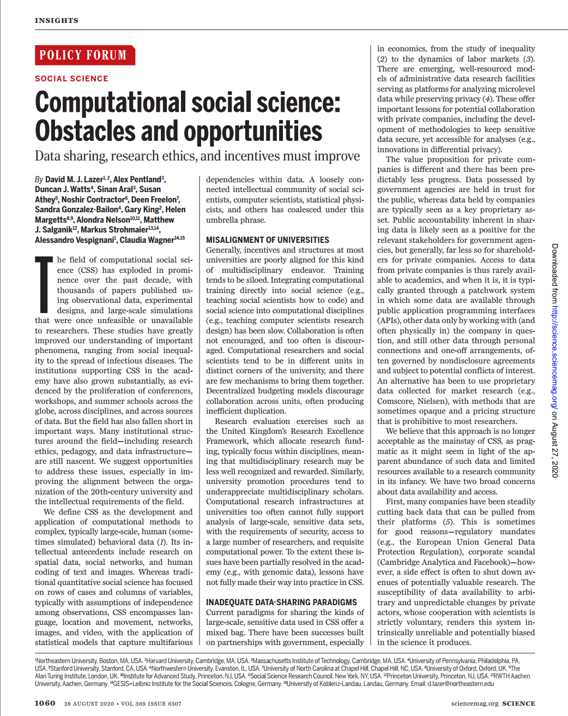
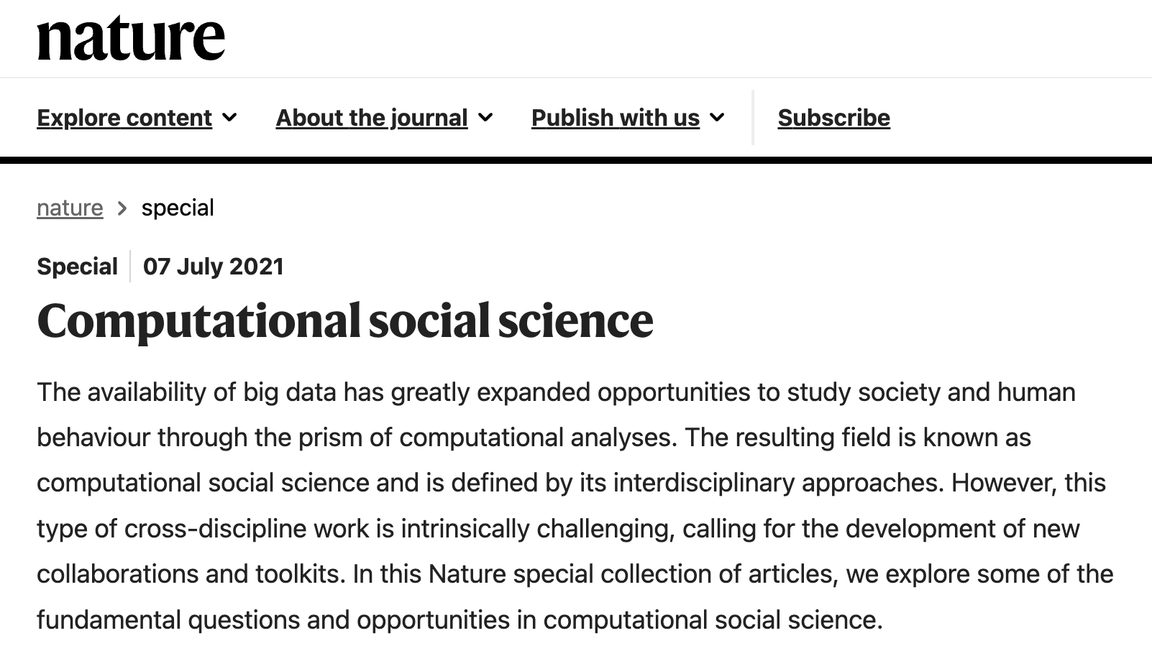
计算社会科学 —— 社会科学的全新研究范式
https://www.nature.com/collections/cadaddgige
D. Lazer et al., 2020, Science

Slide 19
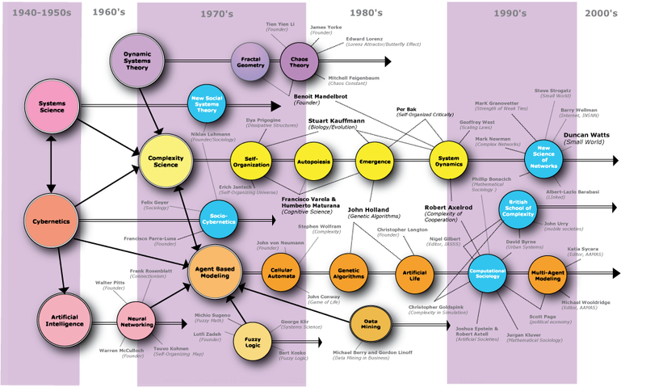
计算社会科学发展历史-缘起
（一）计算社会科学的“史前史”：社会研究与计算技术的学科发展。
倘以 Lazer 等人发表《计算社会科学》一文划界，那么，从 18 世纪末到 21 世纪初这一漫长时段的社会科学发展历程可看作是计算社会科学的“史前史”阶段。
计算社会学历史上各中研究范式及学者

Slide 20

计算社会科学发展历史-缘起
（二）计算社会科学的“前身”：定量社会科学的发展。
按照哈佛大学定量社会科学研究所主任、著名方法论学者加里·金（Gary King）的解释，定量社会科学不仅是指长期以来社会科学发展历程中相对于质化研究而言的量化研究方法，而且是经历了近十年的突破发展而引发当代社会科学转型的一股浪潮。
定量社会科学

Slide 21
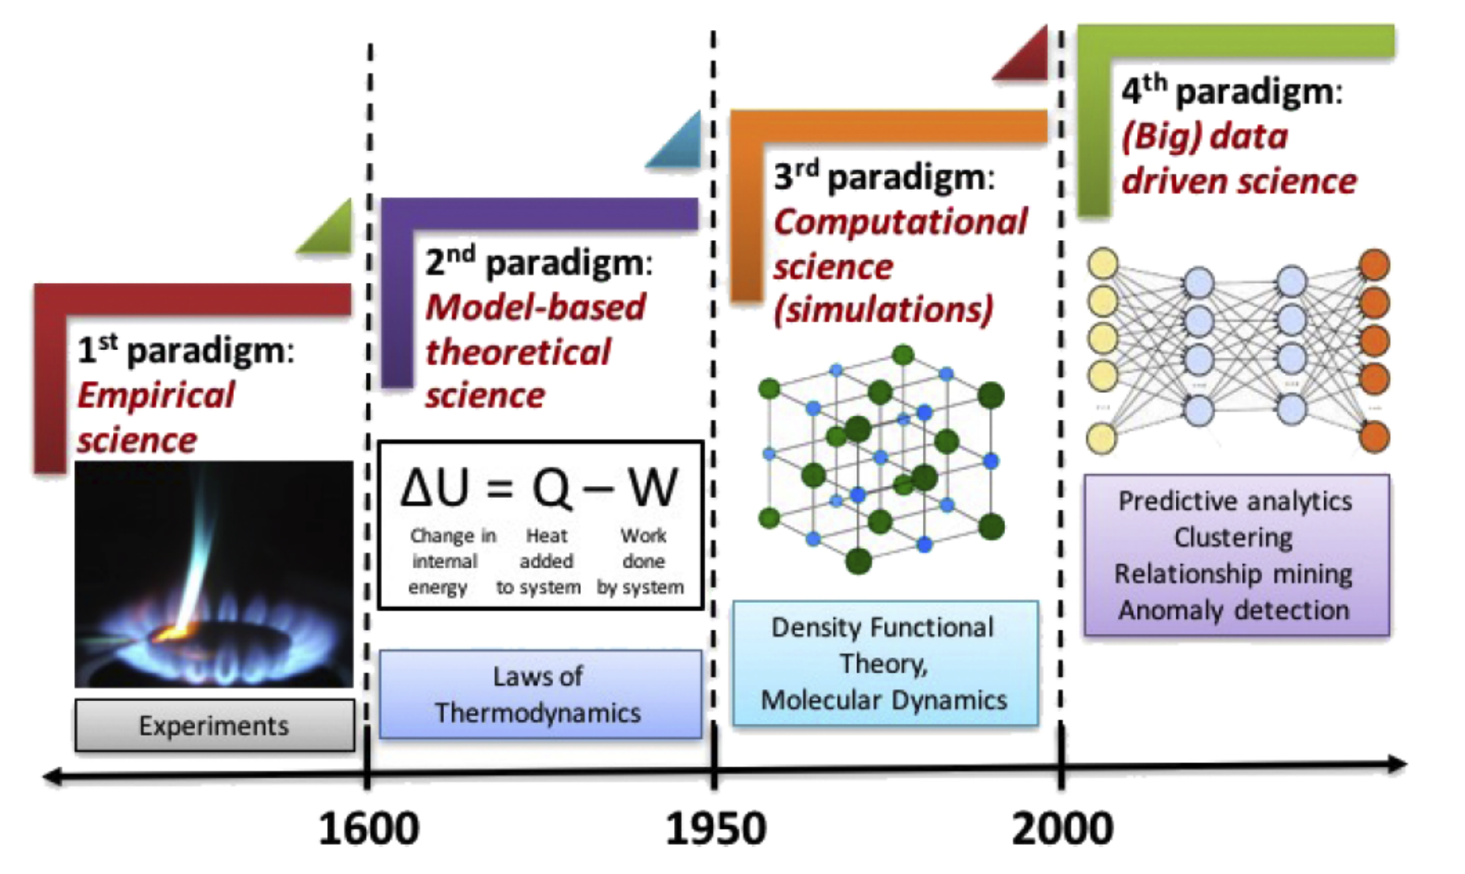
计算社会科学发展历史-缘起
（三）计算社会科学的创生：新兴学科本体论的探讨。
20 世纪后半叶以来，社会科学发展的趋势正是研究者自发地使用海量数据开展以纯理论或应用为目的研究。
第四范式

Slide 22
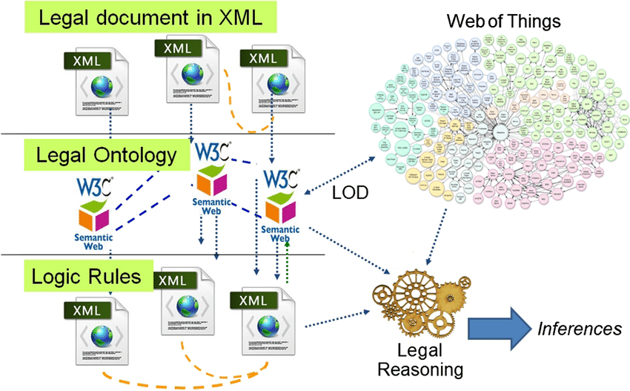
计算社会科学发展历史-跨学科
计算社会学是广泛应用计算机技术研究、认知和理解社会现象的社会学分支，包括计算机模拟、人工智能、复杂统计方法、社会网络分析技术等在内的多种手段和工具，通过对多样化社会互动的基础建模方式而提出并检验了关于复杂社会进程的多种理论发现。计算社会科学还广泛应用于更多的跨学科研究，包括“计算新闻学”、“计算语言学”、“计算犯罪学”、“计量分类学”以及“计算创新”等范畴，均有极其重要的研究进展。同样，在人文学科领域，包括“计算史学” “计算法学”等分支学科。
Journal of Logic, Language and Information(2020)29:401-449
https://doi.org/10.1007/s10849-019-09309-z

Slide 23
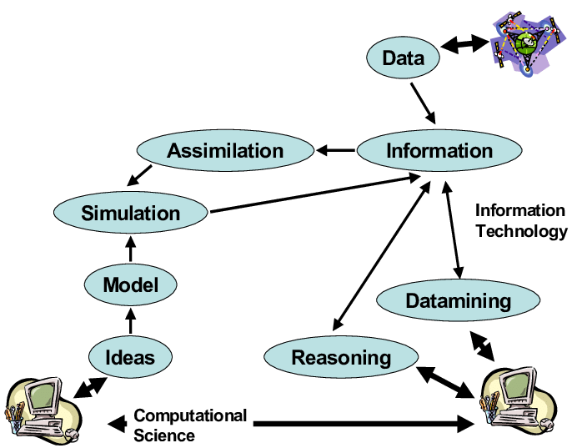
计算社会科学发展历史-方法论
计算社会科学是社会科学定性-定量传统、相关-因果传统、社会科学与自然科学竞争与融合的产物，而技术进步、学科间融合、新数据分析技术的应用、新的商业和组织环境正在加速推动这种范式转换。
“计算社会科学本质上是推动定量和定性研究的融合，计算社会科学的技术可以对定性资料进行定量化的解读，可以生产出学科意义上的知识，弥合两种方法论的分野和争议。”
https://www.researchgate.net/publication/2860483_An_Architecture_for_e-Science_and_its_Implications

Slide 24
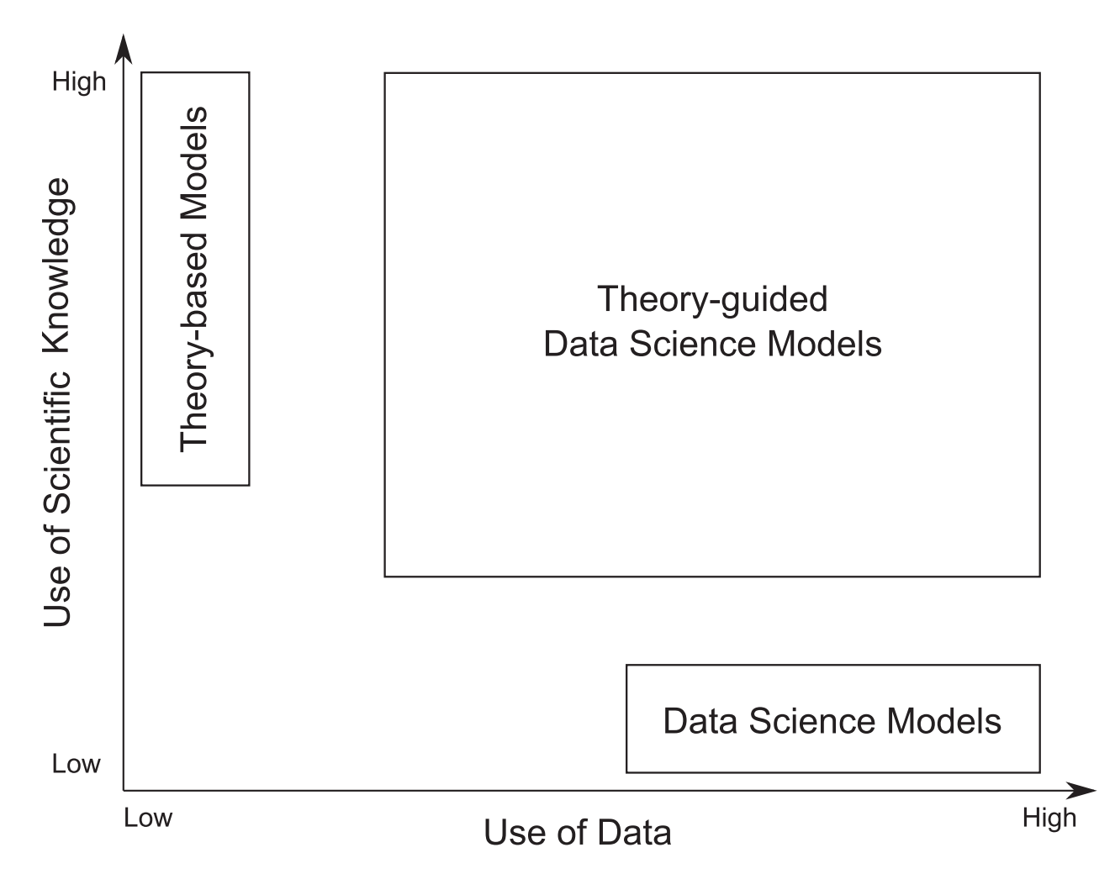
计算社会科学 VS. 社会计算
社会科学
计算社会科学
社会计算
Ref: ﻿Karpatne et al. Theory-guided data science: A new paradigm for scientific discovery from data. TKDE, 2017

Slide 25
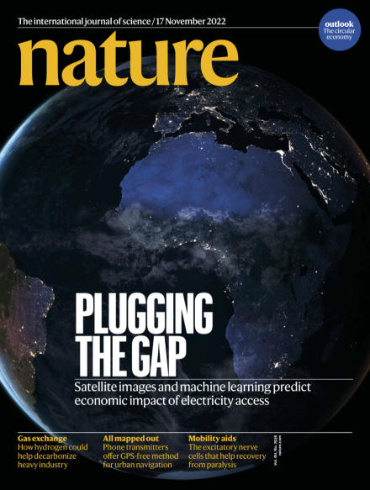

Slide 26
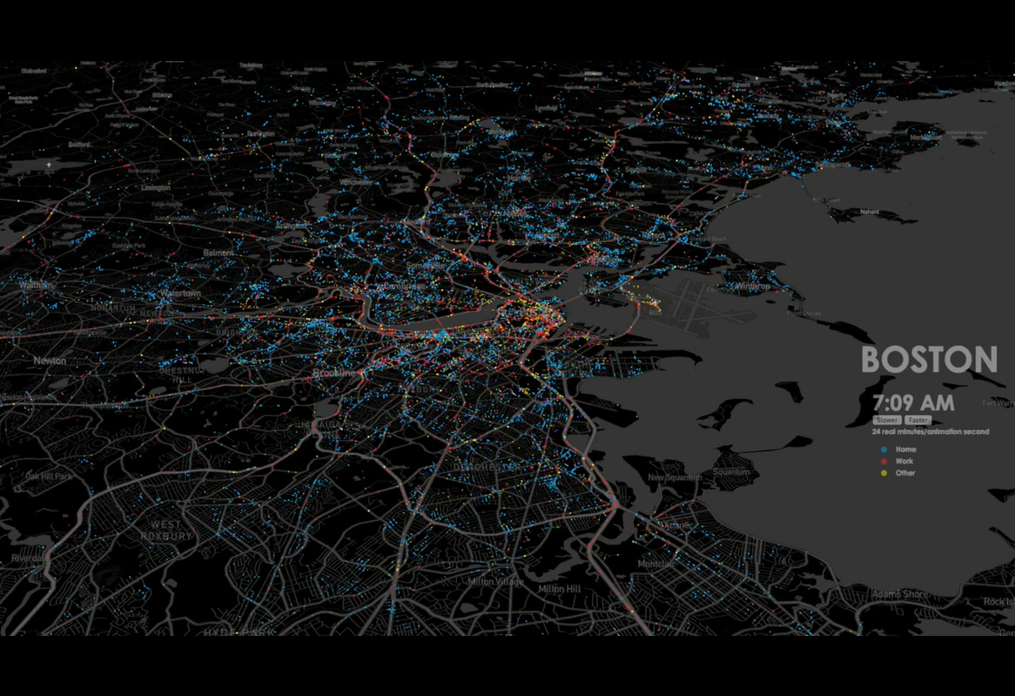
人类动力学
个体移动行为的物理学概念：人类动力学
人类动力学：研究人类在不同时间、空间尺度上的移动行为
国家之间的移民行为
城市内的通勤行为
建筑物内部的人员流动
潜在应用领域：
流行病传播
城市规划
交通规划
商业选址
Ref. Jiang, Shan, et al. PNAS (2016): E5370-E5378.

